Slide 1


Título del material: Teorías del desarrollo económico: Antecedentes, Pensamiento Neoclásico, Schumpeteriano y KEYNESIANO.
Por: Wendy Ovando Aldana
Universidad Autónoma del Estado de México
Facultad de Economía
Licenciatura en Economía
Unidad de aprendizaje: Economía del Desarrollo
Septiembre de 2018

Slide 2
Guión explicativo de uso
Las siguientes diapositivas incluyen temas importantes relacionados con la Unidad I de la materia Economía del Desarrollo.
Cabe mencionar que se ha agregado información a lo planteado en el programa de estudio debido a que es necesario considerar Antecedentes para la comprensión de las Teorías Económicas del Desarrollo. Se explica la diferencia entre crecimiento y desarrollo económicos. Asimismo, se incluye la importancia de la Teoría Económica del Desarrollo (TED)
La información se complementa con ejemplos, imágenes y esquemas que permiten tener una mejor comprensión de los subtemas que se han incorporado, en este material, sobre la Unidad I.

Slide 3
Economía del Desarrollo
Objetivo de la Unidad de Aprendizaje:
Conocer las principales etapas del desarrollo y crecimiento económico.
Competencias genéricas:
Desarrollar el conocimiento factual y de comprensión para tener una visión completa del desarrollo económico hasta nuestros días.

Slide 4
Unidad I Teorías clásicas y Neoclásicas, Teorías Marxistas, Keynesianas y Pos keynesianas
1.1 Teorías clásicas
1.2 Teorías neoclásicas
1.3 Teorías Marxistas
1.4 Teorías Keynesianas
1.5 Teorías postkeynesianas

Slide 5
Objetivo de la Unidad I
Estudiar las Teorías clásicas y Neoclásicas, Teorías Marxistas , Keynesianas y Pos keynesianas

Slide 6
Contenido temático
1.- Antecedentes
Crecimiento vs Desarrollo
Economía del Desarrollo
Objetivo de la Teoría Económica del Desarrollo (TED)
Discrepancias sobre la TED
2.- Teoría Neoclásica
Ideas generales
Surgimiento de los neoclásicos
Principales escuelas
La aportación neoclásica a la TED
Similitud con los clásicos y críticas

Slide 7
3.- Crecimiento inestable de Schumpeter
El empresario y la innovación
Empresario innovador y ciclo de negocios
Schumpeter y la TED
4.- Teoría Keynesiana
Revolución keynesiana (parcial)
Pensamiento sobre los países en desarrollo
Influencia de Keynes en el nacimiento de la economía del desarrollo

Slide 8
1.- Antecedentes

Slide 9
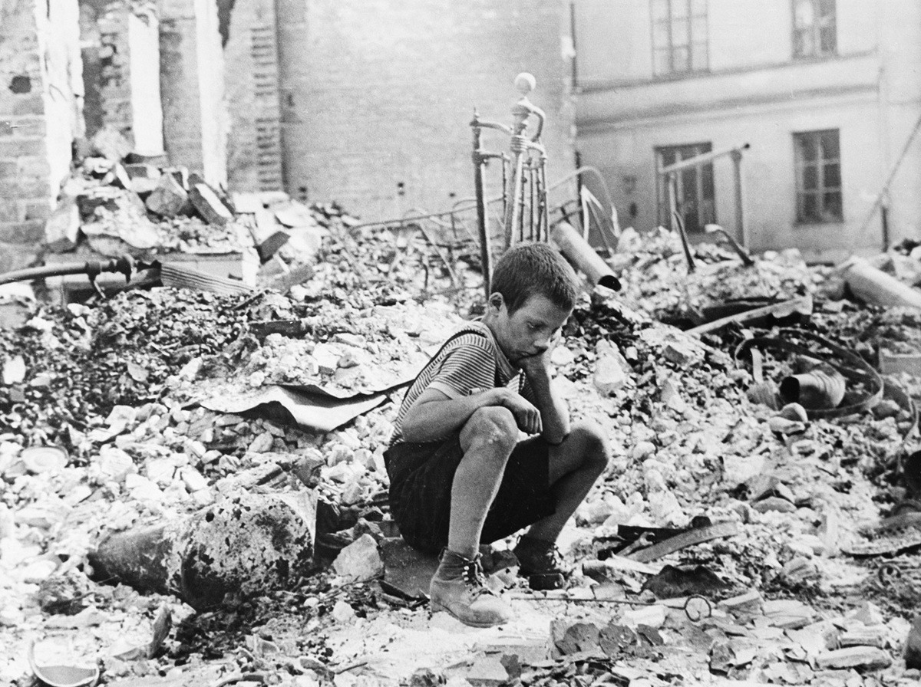
CRECIMIENTO VS DESARROLLO
La idea del desarrollo tiene sus orígenes en el periodo de posguerra, en los años cuarenta del siglo pasado.
Las potencias aliadas deseaban eliminar problemas como: miseria, desempleo, discriminación racial, desigualdades políticas y sociales.

Slide 10
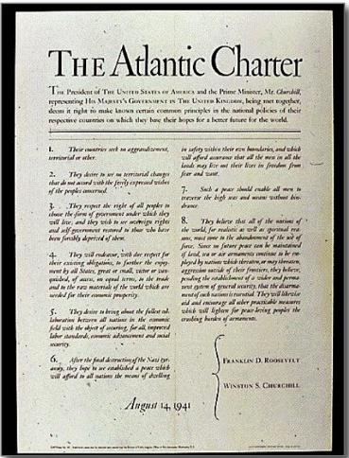
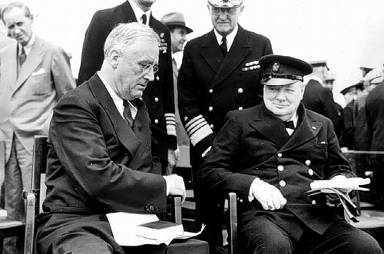
Algunos documentos: la primera Declaración Interaliada (1941) o la Carta del Atlántico (1941).
“[…] el único fundamento cierto de la paz reside en que todos los hombres libres del mundo puedan disfrutar de seguridad económica y social […]” (Sunkel y Paz, 1970, p. 17).

Slide 11
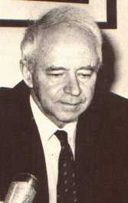
La evolución del concepto de desarrollo económico comenzó en los años treinta del siglo pasado.
Colin Clark (1939) se dio cuenta que la mayoría de los seres humanos no vivían en países capitalistas avanzados.
El trabajo de Colin Clark fue responsable de iniciar el interés en el concepto de desarrollo (Grabowski, Self & Shields, 2013).

Slide 12

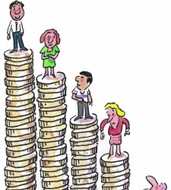
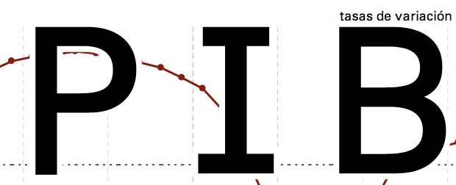
Crecimiento económico
Desarrollo económico
VISIÓN REDUCCIONISTA

Slide 13
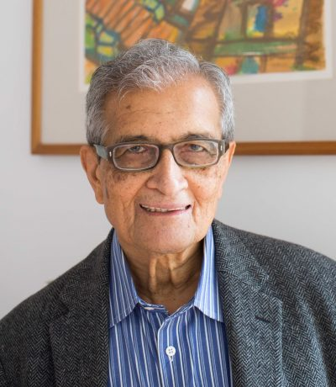

[…] proceso de ampliación de las opciones de la gente […] Más allá de esas necesidades, la gente valora además beneficios que son menos materiales. Entre ellos figuran, por ejemplo, la libertad de movimiento y de expresión y la ausencia de opresión, violencia o explotación. La gente quiere además tener un sentido de propósito en la vida, además de un sentido de potenciación. En tanto miembros de familias y comunidades, las personas valoran la cohesión social y el derecho a afirmar sus tradiciones y cultura propia.

Slide 14
Crecimiento económico
Cuantificación
Bienes y servicios producidos
Desarrollo económico
Cualificación
Bienestar social

Slide 15


Desarrollo sostenible “[…] fomenta la prosperidad y las oportunidades económicas, un mayor bienestar social y la protección del medio ambiente, es el mejor camino a seguir para mejorar la vida de la población” (ONU, 2018, s/p).

Slide 16

ECONOMÍA DEL DESARROLLO
Disciplina creada en los años cincuenta del siglo XX, después de la Segunda Guerra Mundial (Bustelo, 1998; Krugman, 1995).
La Teoría Económica del Desarrollo (TED,) también llamada Economía del Desarrollo, es la rama de la ciencia económica que se ocupa de los problemas de los países no desarrollados, así como de las políticas y estrategias necesarias para que los países consigan superar esos obstáculos.

Slide 17
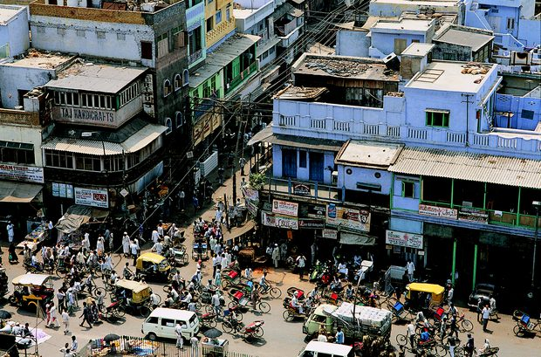

Objetivo de la Teoría Económica del Desarrollo (TED)
Desentrañar las causas, mecanismos y consecuencias del crecimiento económico a largo plazo, especialmente en los países de renta per cápita baja.

Slide 18
Discrepancias sobre la ted
Autores neoclásicos
La Economía del desarrollo (development economics) es la aplicación al Tercer Mundo de la teoría económica (economics)
Otros economistas
La TED es un tipo particular de análisis económico creado desde y para los países ricos. Debe mantenerse como una sub-disciplina. Las diferencias entre los países ricos y las naciones no son tanto de grado o de nivel; sino de estructura.

Slide 19
Monoeconomía
Las economías de los países pobres son flexibles
Estructuralistas
Las economías de los países pobres son inflexibles

Slide 20
Los países subdesarrollados tienen una estructura particular y distinta de los países desarrollados:
Institucional
El Estado, los derechos de propiedad, entre otros, tienen reacciones lentas o son sencillamente disfuncionales, por lo que ejercen un freno al progreso.
Económico
Marco internacional: historia colonial, subordinación comercial y técnica, etc.

Slide 21
2.- Teoría Neoclásica

Slide 22
Ideas generales
Pensamiento
Los primeros neoclásicos se centran en el análisis del agente económico (un individuo o firma).
Se deja de lado la teoría objetiva del valor.
El análisis se orienta hacia la demanda en el nivel microeconómico, el funcionamiento de los mercados y las condiciones necesarias para alcanzar el equilibrio entre la oferta y la demanda.

Slide 23

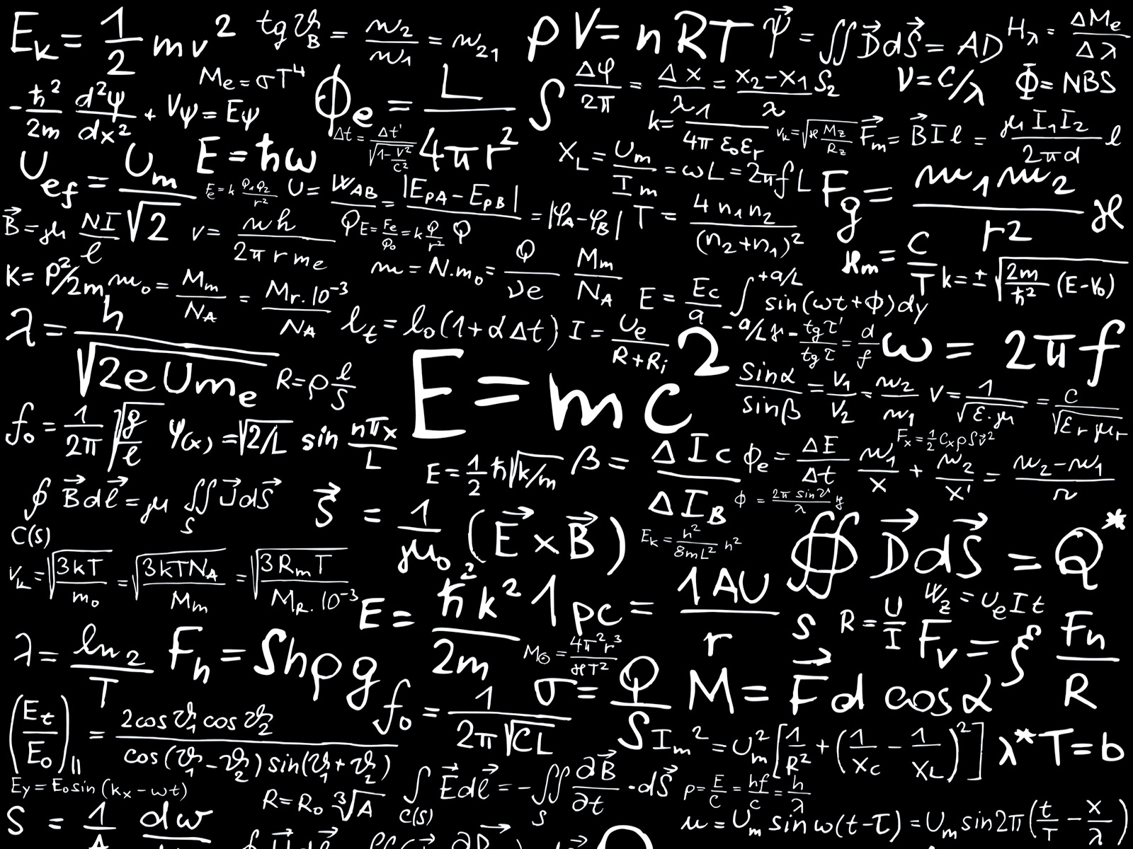


La economía adoptó un nuevo paradigma que la distanció de las ciencias sociales y la acercó a las ciencias exactas y naturales.
El paradigma atomista individualista que define a los neoclásicos se entiende considerando los aportes de Galileo en astronomía y Newton en física.
En física se pasa del mundo de la cualidad a un mundo de la cantidad

Slide 24


En el estado de la naturaleza los hombres son equiparables a átomos: iguales, libres, independientes e inertes, relacionados con los demás en forma totalmente despersonalizada, tal cual enseña la teoría de la gravitación acerca de las relaciones entre átomos.
El progreso de la abstracción se va a traducir en una situación basada en el atomismo y en las leyes universales de la física.
Cada átomo es portador de todas las cualidades de la totalidad de la que forma parte. La totalidad de la que forma parte no es sino una adición sin ninguna cualidad particular que ya no posea cada una de sus partes. Entonces, la única unidad inteligible no es el grupo sino el individuo.

Slide 25
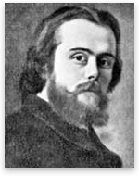
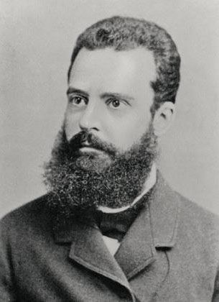
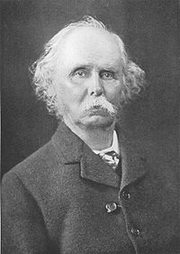
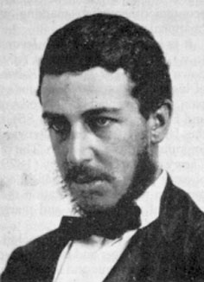
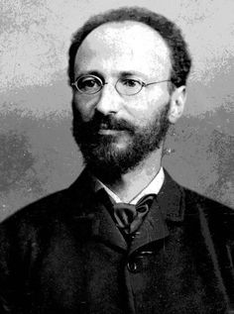
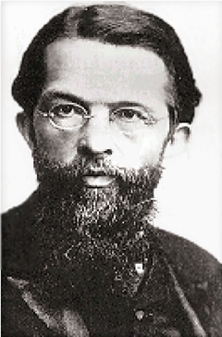
Principales escuelas
Corriente Lausana
Marie-Ésprit- Léon Walras y Vilfredo Federico Pareto
Escuela del equilibrio general
Escuela Inglesa
William Stanley Jevons, Alfred Marshall y A.C. Pigou y Francis Edgeworth
Equilibrio parcial
Escuela Austríaca
Friedrich Von Wieser, Eugen Von Bohm-Bawerk, C. Menger

Slide 26
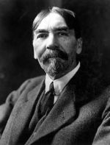
Todas estas corrientes comparten una metodología centrada en el razonamiento abstracto y escaso interés a las instituciones, como a la trayectoria histórica y a la especificidad nacional de cada país.
La denominación neoclásica se le atribuye al institucionalista Thorstein Veblen, en el año 1898, quien pretendía ofender a la teoría. No obstante, sus partidarios se adjudicaron tal denominación y a partir de entonces se emplea ya sin considerarle despectivo.

Slide 27
La aportación neoclásica a la TED
Crecimiento
No existió una teoría del crecimiento
Desarrollo
Tampoco del desarrollo (variable tiempo)
Teoría implícita del desarrollo
Marshall (Desarrollo)
Era gradual (teoría darwinista)
Armónico (beneficiaba a los perceptores de renta, pleno empleo, aumento de los W reales)
Acumulativo (externalidades, el crecimiento se extendía entre los sectores)
Continuo (innovación)
Se interesaron por los problemas de equilibrio y no por el crecimiento
Tampoco se pronunciaron por el subdesarrollo
Marshall--India

Slide 28
Similitud con los clásicos y críticas
Similitud con los clásicos
Método deductivo (vicio ricardiano: falsas generalizaciones)
Teorema de la mano invisible
Críticas
La teoría de la distribución deja de lado las relaciones sociales y políticas
Abandono de la preocupación por el crecimiento
Análisis microeconómico (individualismo y soberanía del consumidor)
Aceptación de la Ley de Say desatienden las políticas de demanda

Slide 29
3.- Crecimiento inestable de Schumpeter

Slide 30
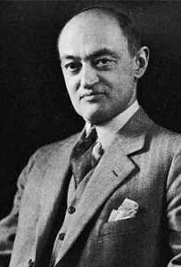
Joseph Alois Schumpeter (1883-1950)
Alumno de Friedrich von Wieser, Eugen von Philippovich y Eugen von Bohm-Bawerk.
Schumpeter recoge las ideas de los economistas clásicos como Adam Smith, Ricardo y Marx, pero también su convivencia con los socialistas de la época, Hilferding y Kautsky, enriquece su conocimiento.
Alumnos: Samuelson, Tobin, Tsuru, Heilbroner, Bergson, Metzler y Sweezy.
Obras importantes: Teoría del desenvolvimiento económico (1911) y Business Cycles (1939).

Slide 31
El empresario y la innovación
El empresario
Principal agente que provoca el desequilibrio (cambio)
Es la persona causa del desarrollo económico
Es dinámico cuando innova: realiza nuevas combinaciones en la producción
Innovación
Introducción de un nuevo bien
Nuevo método de producción
Creación de una nueva organización
Apertura de un nuevo mercado
Conquista de una nueva fuente de aprovisionamiento

Slide 32
El empresario innovador y ciclo de negocios
Empresario innovador
Héroe del desarrollo económico.
Ciclo de negocios (1939)
Las invenciones se producen en forma continua, pero irregular, su conversión en innovaciones empresariales se registra en oleadas.
Planeamientos Marxistas y de los ciclos de Kondratieff, Juglar y Kitchin.
También llamado empresario shcumpeteriano.
Destrucción creadora.
https://www.youtube.com/watch?v=w6q_COKVZ-M

Slide 33
Schumpeter y la TED
Distingue entre crecimiento y desarrollo
Proceso gradual de expansión de la producción con productos y técnicas constantes
Resultado de nuevas combinaciones de factores productivos
Criticó la concepción neoclásica
Acabó con la hegemonía del consumidor
Existen diferentes motivaciones en el comportamiento de los empresarios (no solo el beneficio)

Slide 34
Desarrollo
No lo concibe como un proceso gradual y armónico; fenómeno con discontinuidad
Consumidor
Los cambios en la preferencias están provocados en gran parte por las acciones de los productores
Comportamiento del empresario
Maximización de beneficios
Fundar una dinastía empresarial (reino privado)
Ganar en la competencia (voluntad de conquista)
Satisfacción por la creación de algo nuevo (gozo creador)
Riesgo e incertidumbre, por lo que no puede existir el cálculo racional del hombre de negocios

Slide 35
4.- Teoría Keynesiana

Slide 36
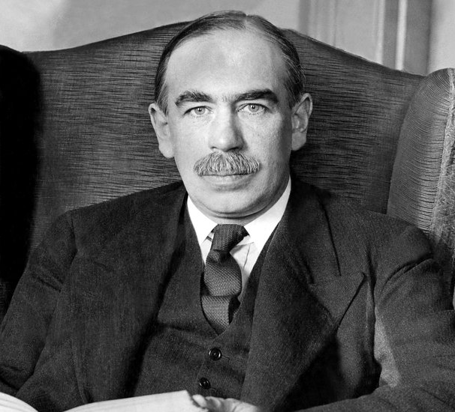
John Maynard Keynes (1883-1946)
Economista inglés que escribió sus obras más importantes en los años treinta.
Teoría general de la ocupación, el interés y el empleo (1936).
Doctrinas keynesianas: aquellas que se reclaman fundamentadas en el trabajo de J. M. Keynes

Slide 37
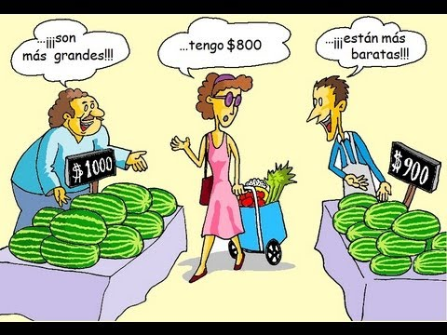

Revolución Keynesiana (parcial)
Acabó con la idea de una economía de mercado y su relación con el pleno empleo
Necesidad de la política económica: intervención del Estado.
Rechazo de la mano invisible.

Slide 38
Revolución Keynesiana (parcial)
Pleno empleo
Uso de la política económica
Incrementar la Demanda Agregada
Política económica
Solo ella permitía acercar la situación de la economía a su nivel potencial
Perspectiva dinámica del análisis económico
Bases para las teorías modernas del crecimiento
Harrod, Domar, Kaldor.
Incremento de la renta (multiplicador)

Slide 39


Problemas del largo plazo
Todos estamos muertos

Slide 40

Problemas del desarrollo de las economías atrasadas
PENSAMIENTO SOBRE LOS PAÍSES EN DESARROLLO
No se interesó directamente por los problemas del subdesarrollo.
La validez de la teoría keynesiana para los países subdesarrollados era muy limitada.

Slide 41
Influencia de Keynes en el nacimiento de la economía del desarrollo
Monoeconomía
No existe un único análisis económico: Economía del desarrollo
Gestión macroeconómica
Modelos de planificación del desarrollo
Protección comercial
Economistas del desarrollo: protección

Slide 42
FUENTES DE INFORMACIÓN
Boisier, Sergio (2001). Desarrollo (local): ¿de qué estamos hablando? En Madoery, Oscar y Vázquez Barquero, Antonio (eds.), Transformaciones globales, Instituciones y Políticas de desarrollo local. Rosario: Editorial Homo Sapiens.
Bustelo, P. (1998). Teorías contemporáneas del Desarrollo Económico. Madrid: Síntesis.
Ekelund, R. B. & Hébert, R. F. (2005). Historia de la Teoría económica y de su método. México: McGraw Hill.
Etxezarreta, M (2004). Seminario de Economía Crítica TAIFA. Crítica a la Economía Ortodoxa. Barcelona, España: Universitat Autónoma de Barcelona.
Grabowsky, R.; Self, S. & Shields, M. (2013). Economic Development. A Regional, Institutional, and Historical Approach. New York: M.E. Sharpe.
Girón, A. (2000). Schumpeter: aportaciones al pensamiento económico. Comercio Exterior, s/v:1077-1084.
Krugman, P. (1995). Desarrollo, Geografía y Teoría Económica. Barcelona: Antoni Bosch.
Neffa, J. C. (2008). La teoría neoclásica ortodoxa y su interpretación del mercado laboral. En J. C. Neffa (director), Teorías económicas sobre el mercado de trabajo. Tomo II: Neoclásicos y nuevos keynesianos (pp. 21-93). Argentina: FCE.
Sunkel, O. y Paz, P. (1970). El subdesarrollo latinoamericano y la teoría del desarrollo. México: Siglo XXI.

